Slide 1
伙伴算法

Slide 2
伙伴算法
算法提出的目的
算法原理
相关数据结构
伙伴算法的初始化和内存回收
空闲块的分配

Slide 3
算法提出的背景
  频繁的请求和释放不同大小的一组连续页框，必然导致许
  多分散的小块空闲页框（外部碎片），这样使得即使有足
  够的空闲页框也无法满足大块的连续页框的需求，所以内
  核要为分配一组连续的页框建立一种稳定、高效的分配策
  略，解决外部碎片的问题

Slide 4
算法提出的背景
解决外部碎片的两种方法：
分页单元
非连续页框
连续的线性地址空间
记录空闲连续页框块
最小开支
分配满足需求的最小的连续页框块
由于某些情况下连续页框块的请求是必须的（例如DMA），而且连续页框的分配在保持内核页表不变方面所起的作用也是不容忽视的。综合考虑内核选用了第二种方法来解决外部碎片的问题，所以提出了伙伴算法。

Slide 5
算法原理
buddy算法原理
  把所有空闲页框分组为11（Linux2.6.26为11）个块链表，每个块链表分别包含大小为1，2，4，8，16，32，64，128，256，512和1024个连续的页框
  每个块的第一个页框的物理地址是该块大小的整数倍
    例如：大小为16个页框的块，其起址是16×4KB的倍数

Slide 6
算法原理
例如：0和1是伙伴，1和2不是伙伴
两个伙伴的大小必须相同，物理地址必须连续
  假定伙伴的大小为b
  那么第一个伙伴的物理地址必须是2×b×4KB对齐
事实上伙伴是通过对大块的物理内存划分获得的
  假如从第0个页面开始到第3个页面结束的内存
  每次都对半划分，那么第一次划分获得大小为2页的伙伴
  进一步划分，可以获得大小为1页的伙伴，例如0和1，2和3
0
1
2
3
0
1
2
3

Slide 7
数据结构
Linux为每个zone使用各自独立的伙伴系统（3种）
每个伙伴系统使用的主要数据结构为：
  空闲内存管理数组free_area
mem_map数组
  页描述符数组
  每个页描述符描述一个物理页框
  整个mem_map数组描述整个zone中的所有的物理内存

Slide 8
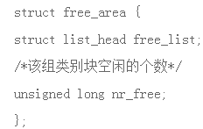
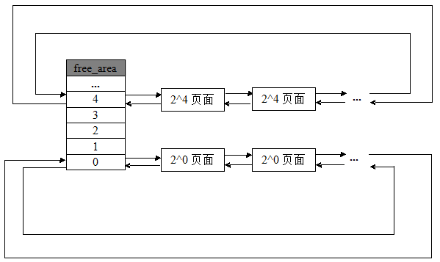
数据结构
//双向循环链表的头，链表存放的是页描述符

Slide 9
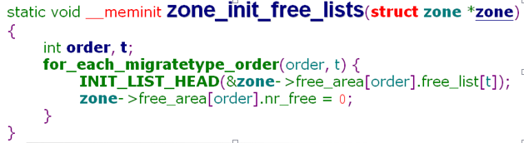
伙伴算法的初始化
伙伴系统相关数据结构的最初初始化
init_currently_empty_zone
zone_init_free_lists

Slide 10
伙伴算法的初始化
start_kernel
伙伴系统的释放式初始化
mem_init
free_all_bootmem_node
free_all_bootmem_core
__free_pages_bootmem
__free_pages
__free_pages_ok
__free_one_page，通过对每一个页面进行释放，从而完成对伙伴算法的初始化工作。
free_one_page
__free_one_page

Slide 11
内存的回收
伙伴算法释放的思想：
当释放2^order页大小内存时，查看它的伙伴是否空闲，如果空闲
就将伙伴从该组链表中删除，并且将这两个空闲的伙伴内存区域合并成一
个更高阶的空闲内存区域，依次这样操作下去，直至不能合并，然后再
根据order将页框块插入到相应的链表中。
__free_pages
__free_pages_ok
free_one_page
__free_one_page

Slide 12
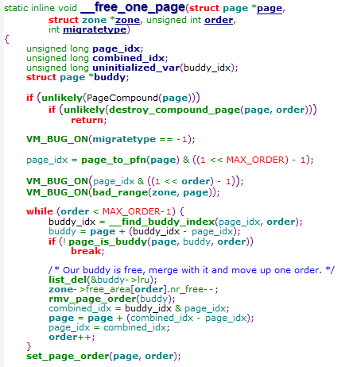
内存的回收

Slide 13
空闲块的分配
内核收到alloc_pages系列函数的分配请求,首先需要确定是从哪一个
节点上分配，然后再确定需要从节点的哪一个zone上分配，最后再根据
伙伴算法，确定从zone的哪一个free_area数组成员上分配。
伙伴算法内存分配的思想:
根据order在以order为下标的free_area成员所指向的链表中查找，查找到空闲的块就分配，查不到，则order+1，继续前面的步骤，直至查找到空闲的页框块为止，然后把大块剩余的那一部分分解并放到对应的队列中去

Slide 14
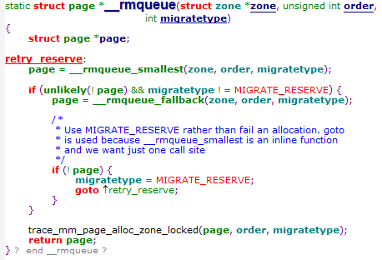
空闲块的分配
__rmqueue()调用__rmqueue_smallest查找空闲块

Slide 15
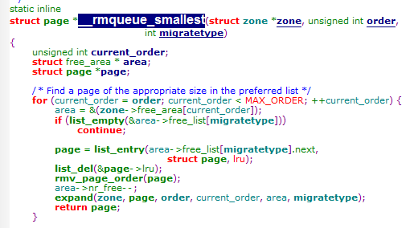
空闲块的分配
__rmqueue_smallest查找空闲块

Slide 16
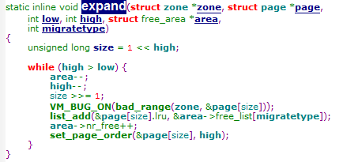
空闲块的分配
low：order，high：curr_order，将大块中剩余的页框分配给下标为low和high之间的元素

